Slide 1







Slide 2


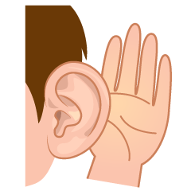
CÁI GÌ ẤY NHỈ ?
Câu đố:
Trông như tai nhỏ
Đứng ở cuối câu
Trên cong dưới chấm
Hỏi đâu cũng dùng
Đó là dấu câu gì?
Dấu chấm hỏi

Slide 3
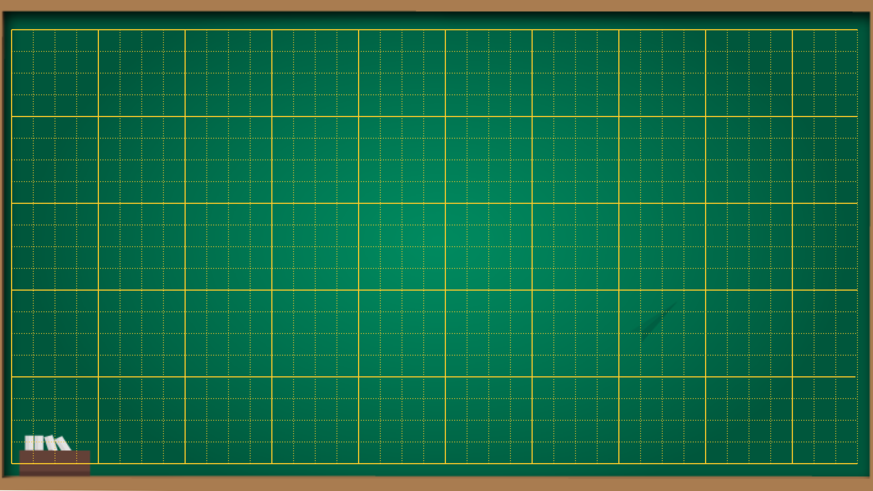
Thứ……..ngày…….tháng…..năm 2023
Luyện từ và câu
Luyện tập sử dụng dấu câu: Dấu chấm, dấu chấm than, dấu phảy

Slide 4



1. Chọn dấu chấm, dấu chấm than cho mỗi câu dưới đây:
a. Đèn sáng quá
b. Ôi, thư viện rộng thật
c. Các bạn rủ nhau đến thư viện

Slide 5
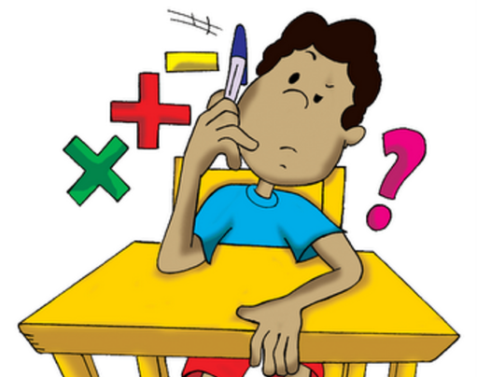
- Lời khen
a. Đèn sáng quá
!
- Lời ngạc nhiên
b. Ôi, thư viện rộng thật
!
c. Các bạn rủ nhau đến thư viện
- Lời kể một sự việc
.

Slide 6
2. Có thể đặt dấu phẩy vào chỗ nào trong mỗi câu sau?
Sách báo tạp chí đều được sắp xếp gọn gàng trên giá.
Bạn Mai bạn Lan đều thích đọc sách khoa học.
Học sinh lớp 1 lớp 2 đến thư viện đọc sách vào chiều thứ Năm hằng tuần.
,
,
,
,

Slide 7


3. Đặt một câu có sử dụng dấu phẩy .
Lưu ý khi đặt câu:
- Câu đó có dùng dấu phẩy.
- Đầu câu viết hoa. Cuối câu có dấu chấm.
- Diễn đạt ý trọn vẹn.

Slide 8

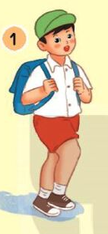
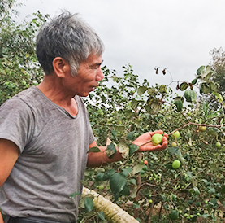
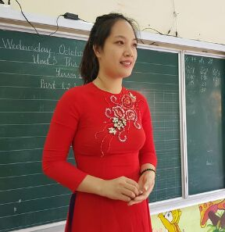
Đặt câu:
- Em ở xã An Khánh, huyện Thủy Nguyên.
- Mẹ em, bố em đều là giáo viên.
- Ông em trồng nhiều táo, chuối và cau.

Slide 9




Trao đổi bài viết:
Đầu câu, cuối câu?
- Bài viết đã đúng yêu cầu!
Dấu phẩy viết đúng ?

Slide 10
Trò chơi vận dụng

Slide 11





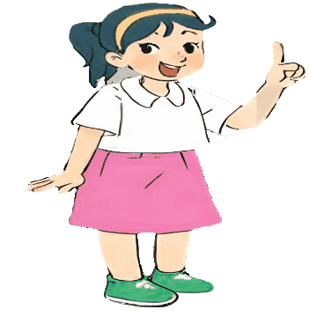

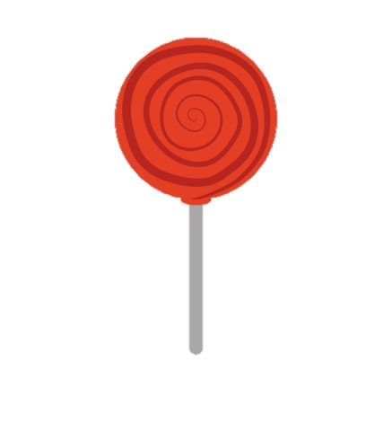



NHỮNG DẤU CÂU TINH NGHỊCH
NHỮNG DẤU CÂU TINH NGHỊCH

Slide 12







Quay về
Điền dấu gì vào cuối câu sau đây?
Bông hoa hồng đẹp quá
?
!
.
:
Notes:
Nhấn vào hình mặt trời để quay về slide trò chơi.

Slide 13
Quay về
Dấu chấm đặt ở cuối câu gì?
Câu khiến
Câu hỏi
Câu cảm
Câu kể
Notes:
Nhấn vào hình mặt trời để quay về slide trò chơi.

Slide 14
Quay về
Điền dấu gì vào dấu (..) trong câu sau:
Tối qua, em ăn cơm với thịt bò (..) tôm (..) canh bí.
?
.
!
,
Notes:
Nhấn vào hình mặt trời để quay về slide trò chơi.

Slide 15

Em đã học được gì qua bài học?
- Bước đầu biết cách dùng dấu chấm, dấu chấm than.
- Sử dụng đúng dấu chấm, dấu chấm than, dấu phẩy.
- Biết cách đọc, cách viết câu có dấu chấm than, dấu chấm, dấu phẩy.

Slide 16

Tạm biệt các em!

